Slide 1
UBND QUẬN LONG BIÊN
TRƯỜNG MẦM NON GIANG BIÊN
Lĩnh vực phát triển nhận thức
Đề tài: Dạy trẻ ghép tương ứng 1 - 1
LỚP MGN B3

Slide 3
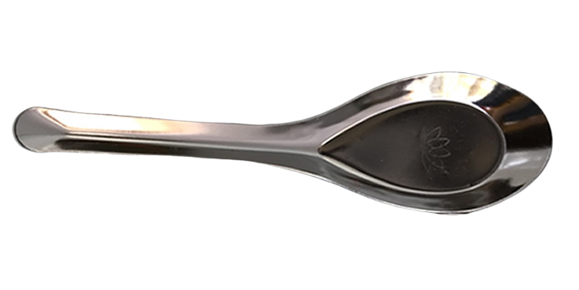
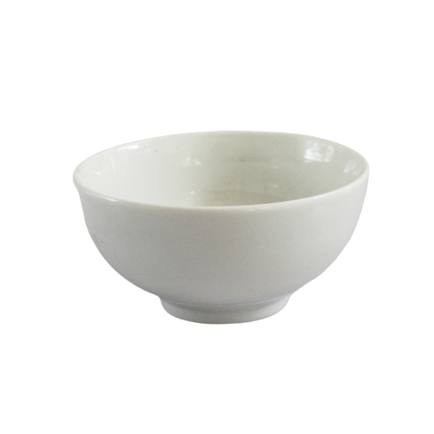

Slide 7
Trò chơi:
Về đúng nhà

Slide 11
XIN CHÂN THÀNH CẢM ƠN CÁC CÔ ĐÃ LẮNG NGHE

